Slide 1
Ziekten van het spijsverteringstelsel
Bronnen:
Zorgpad
Ziekteleer 15
Hoofdstuk 2:
Ziekten van het spijsverteringstelsel (TZ)

Slide 2
Indeling van titel en inhoud met lijst
Hoofddoel: Je kunt in de thuissituatie volgens het zorgplan zorg verlenen aan mensen met ziekten van het spijsverteringsstelsel.
Sub leerdoelen:
Je kunt van een aantal aandoeningen die je tegenkomt in de thuissituatie beschrijven wat de oorzaak is, de verschijnselen, de behandeling en de specifieke zorg voor zorgvragers met deze aandoening: Chronische darmontstekingen: de ziekte van Crohn en colitis ulcerosa, Hepatitis B en C.
Je kunt tekenen van overbelasting bij zorgvragers met een ziekte van het spijsverteringsstelsel, zijn naasten en mantelzorgers signaleren en doorgeven aan je leidinggevende, (multidisciplinair) team of collega’s.
Je kunt omgaan met de problemen die zich voordoen bij een zorgvrager met een ziekte van het spijsverteringsstelsel en zijn naasten.

Slide 3
Hoe werkt het spijsverteringskanaal
Spijsverteringskanaal

Slide 4
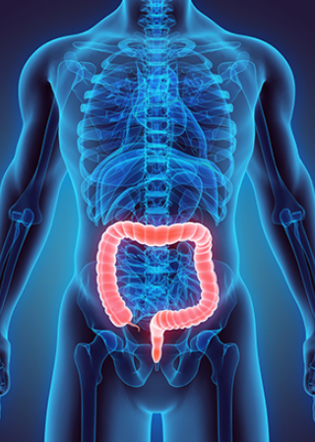
Colitis ulcerosa
Colitis ulcerosa

Slide 6
Wat gaat er mis
Colitis ulcerosa is een auto-immuunziekte
Het afweersysteem vecht niet alleen tegen lichaamsvreemde stoffen
Maar het afweersysteem vecht tegen lichaamseigen stoffen.
Bij colitis ulcerose vecht het lichaam tegen lichaamseigen stoffen
Hierdoor ontstaan ontstekingen
Is vaak erfelijk 5-10% van de gevallen
Stress → negatieve factor

Slide 7
Oorzaken
Er is geen duidelijke oorzaak van het ontstaan van de auto-immuun ziekte.
Voeding of hygiëne beinvloed het ontstaan van ontstekingen

Slide 8
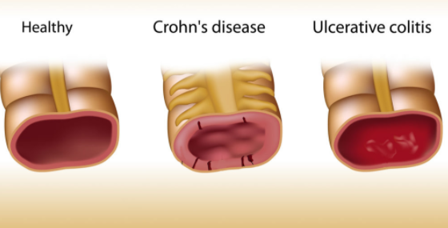
Meest voorkomende klachten bij de colitis ulcerosa
Diarree, vaak met bloed en slijm
Buikpijn
Vermoeidheid
Gewichtsverlies
Moeite met het ophouden van de ontlasting
Een opgezette buik
Misselijkheid en minder eetlust
Koorts

Slide 9
Gevolgen

Slide 10
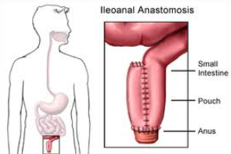
Behandelingen
De meeste medicijnen zijn gericht op de symptomen of het remmen van ontstekingen
5 ASA→ gericht op het uitstellen van opvlammen van ontstekingen
Corticosteroiden→sterk ontsteking remmend effect
Immunosuppressiva→ werken in op het afweer
TNF-a blokker→ onderdrukken afweer
Operatie→ het ontstoken deel word weggehaald.

Slide 11
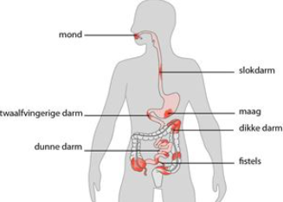
Ziekte van Crohn
De ziekte van Crohn is een chronische ontstekingsziekte van de darm.
De ziekte van Crohn noemt men, net als colitis ulcerosa, ook wel een inflammatory bowel disease (IBD).
Bij de meeste patiënten met de ziekte van Crohn zijn de dunne darm, de dikke darm, en/of de endeldarm ontstoken, maar er kan ook sprake zijn van ontstekingen in de rest van het spijsverteringskanaal.
De ziekte kan voorkomen vanaf de mond tot aan de anus.

Slide 12
Oorzaak
Oorzaak niet bekend
Wel erfelijke factoren auto-immuunziekte veroozaken

Slide 13
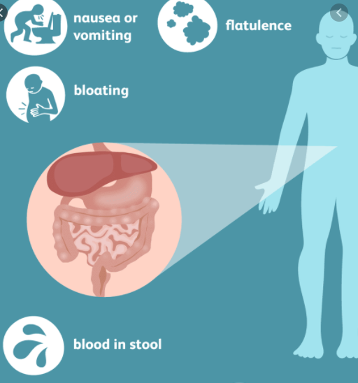
Symptomen
Klachten die kunnen duiden op de ziekte van Crohn:
diarree
buikpijn
koorts
gewichtsverlies
vermoeidheid
bloedverlies bij de ontlasting

Slide 14
Gevolgen
Fistelvorming
Buikvliesontstekingen
Absesvormingen
Obstructie (darm afsluiting)

Slide 15
Goede raad

Slide 16
Adviezen

Slide 17
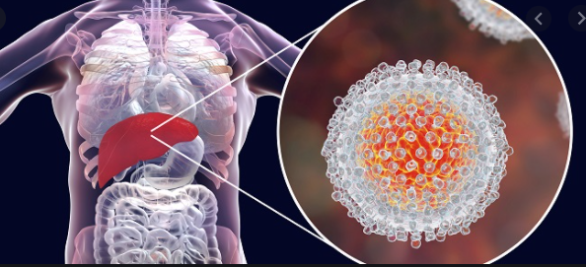
Hepatitis
Hepatitis betekent ontsteking van de lever.
Het woord hepatitis is afgeleid uit het Grieks.
Hepar betekent lever
itis betekent ontsteking.

Slide 18
Hepatitis A
In Nederland kan de ziekte voorkomen bij schoolkinderen en bij mensen die op reis zijn geweest in een land waar hepatitis A veel voorkomt, zoals Azië, Afrika, Zuid-Amerika.
Besmetting vindt vooral plaats via verontreinigd voedsel en drinkwater.
Hepatitis A wordt veroorzaakt door het hepatitis A-virus.
veroorzaakt door een virus → virale hepatitis.
Hepatitis A is de minst ernstige vorm van hepatitis.
Deze vorm komt vooral bij kinderen voor, maar ook volwassenen kunnen de ziekte krijgen.

Slide 19
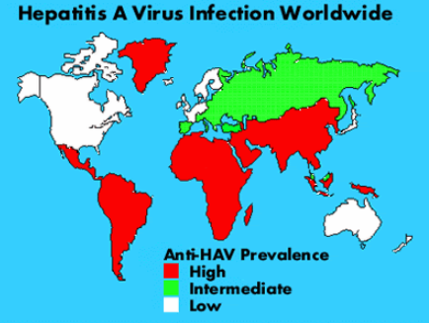
Besmetting
Het hepatitis A-virus wordt uitgescheiden via de ontlasting
ontlasting van iemand die besmet is. neer het virus in jouw mond terechtkomt.
Via besmet voedsel of water dat verontreinigd is met ontlasting waarin het virus zit.
Het risico op besmetting neemt toe als de hygiënische omstandigheden slecht zijn. (Azië, Afrika, Zuid-Amerika).
Via seksueel contact (oraal-anaal=mond of anus)

Slide 20
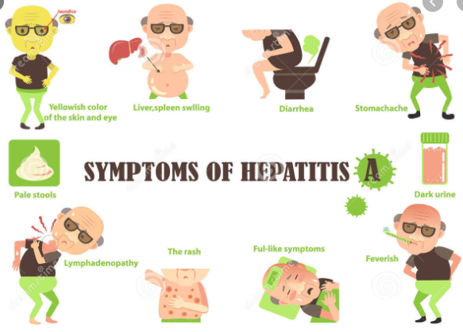
Klachten en symptomen bij hepatitis A
misselijkheid
moeheid
weinig zin in eten
koorts
een gevoel van griep
pijn boven in de buik aan de rechterkant
jeuk
geelzucht

Slide 21
Tips en adviezen bij hepatitis A
Meld aan jouw omgeving dat je besmet bent met het hepatitis A-virus
Zorg voor een goede persoonlijke hygiëne. Was jouw handen met zeep na ieder toiletbezoek, voor het bereiden van eten en voor het eten
Vermijd contact met ontlasting
Zorg voor een goede persoonlijke hygiëne. Was jouw handen met zeep na ieder toiletbezoek, voor het bereiden van eten en voor het eten
Het is aan te raden om je te laten vaccineren tegen hepatitis A
Drink geen alcohol
Gezonde voeding
Bespreek jouw medicijngebruik met jouw arts

Slide 22
Ziekteverloop
kinderen nauwelijks ziek van hepatitis A.
Volwassenen voelen zich meestal zieker dan kinderen.
Duurt ongeveer enkele weken tot drie maanden of langer.
Incubatietijd = de tijd tussen besmetting met het virus en het optreden van klachten
Incubatietijd duurt twee tot zeven weken.
Na besmetting gaat het virus na verloop van tijd weer uit jouw lichaam.
Hepatitis A wordt nooit chronisch
Er bestaan geen medicijnen voor hepatitis A.
Wel is er een vaccin waarmee de ziekte kan worden voorkomen.
Als je eenmaal hepatitis A hebt gehad, dan ben je er de rest van jouw leven immuun voor.
Je krijgt het dan niet opnieuw.

Slide 23
Verschil tussen Hep A en C

Slide 24
Hepatitis C wordt veroorzaakt door het hepatitis C-virus. Daarom spreken we over virale hepatitis
Wanneer je een hepatitis C-infectie hebt gehad, ben je niet immuun voor het hepatitis C-virus.
Als je dan opnieuw in contact komt met het virus, kun je weer besmet te raken.
Er bestaat geen vaccin tegen hepatitis C.
Voor hepatitis A en B bestaat er wel een vaccin
Hepatitis C kan acuut zijn of chronisch worden. Acuut houdt in dat de ontsteking kortdurend is
chronisch wil zeggen van lange duur

Slide 25
Hoe herken ik het?
Het hepatitis C-virus veroorzaakt in eerste instantie een meestal ongemerkte acute leverontsteking.
Deze gaat bij 80% van de patiënten over in een chronische leverontsteking.
Veel mensen merken lange tijd weinig of niets van een besmetting met hepatitis C.
Vanwege de grote reservecapaciteit van de lever veroorzaken leverziekten, zoals hepatitis, vaak pas in een laat stadium klachten.
Dit komt doordat het gezonde deel van de lever de verschillende functies goed genoeg kan uitvoeren.
Wanneer er klachten optreden is de ziekte meestal al in een ver gevorderd stadium.

Slide 27
Acute vs chronische Hep C

Slide 28
Acute hepatitis C
Bij ongeveer 20% van de volwassen mensen geneest de leverontsteking vanzelf binnen drie maanden. Vaak zijn er geen of weinig klachten. Een klein percentage van de mensen met acute hepatitis C heeft klachten.
Klachten die kunnen optreden zijn:
vermoeidheid
misselijk en braken
verminderde eetlust
een grieperig gevoel
gewrichtspijn
pijn boven in de buik aan de rechterkant
geel worden van de huid en het oogwit
donkere urine
licht gekleurde ontlasting (grijs-wit)

Slide 29
Chronische hepatitis C
De meeste mensen hebben de eerste jaren geen klachten of zijn alleen wat moe.
Het virus is dan aanwezig zonder klachten te veroorzaken. Het kan ongeveer tien tot veertig jaar duren voordat iemand die besmet is klachten krijgt.

Slide 30
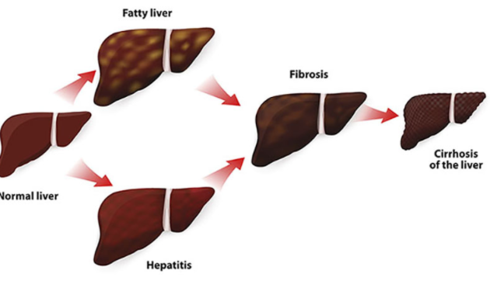
Klachten als gevolg van levercirrose
Levercirrose= verharding van de lever (littekens)
vermoeidheid,
zwakte,
concentratieverlies,
gewichtsverlies,
geelzucht,
verwardheid
vocht in de buik.

Slide 31
Behandeling van hepatitis C
Chronische hepatitis C is goed te behandelen met medicijnen.
zeer hoge kans op genezing en minder bijwerkingen.
Het genezingspercentage is bijna 100 als er geen sprake is
Als er al levercirrose aanwezig is → 80 tot 90 % genezing .
De behandeling is met name gericht op het voorkómen van levercirrose en leverkanker.

Slide 32
Adviezen om genezing van hepatitis C te bevorderen
drink geen alcohol. → het vergroot de kans op het ontstaan van leverkanker bij hepatitis C-patiënten met levercirrose.
gezonde voeding
uit verschillende onderzoeken blijkt dat zwarte koffie een gunstige invloed heeft op de lever. Het drinken van koffie lijkt de kans op levercirrose te verkleinen. Vier koppen koffie per dag werken beschermend tegen leverkanker.
bij gewone activiteiten is er geen kans op besmetting. Thuis blijven is niet nodig.

Slide 33
Tips en adviezen om de kans op hepatitis C te verkleinen
gebruik geen scheermesjes, scheerapparatuur, nagelschaartjes, haarborstels en tandenborstels van anderen
wees ook voorzichtig bij kappers, vooral in niet-westerse landen
gebruik nieuwe, ongebruikte injectienaalden
let op bij het laten zetten van een tatoeage dat de naalden goed zijn ontsmet of nieuw zijn. Eveneens bij het laten zetten van een piercing of bij acupunctuur. Hetzelfde geldt voor apparatuur die gebruikt wordt door tandartsen en schoonheidsspecialisten
vrij veilig. Gebruik een condoom bij anale seks en in de menstruatieperiode
er bestaat geen vaccin voor hepatitis C

